Slide 1

Calculer
$$248+39$$

Slide 2
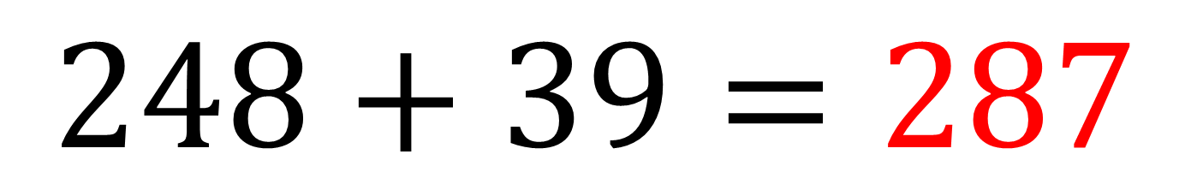
Correction
$$248+39=287$$
Ajouter 39 revient à ajouter 40 puis à soustraire 1.

Slide 3

Calculer
$$40 −40 ×0,5$$

Slide 4
Correction
40 - 20
La multiplication est prioritaire.
Multiplier par 0,5 revient à diviser par 2.
20

Slide 5
45 L = ……. cm³

Slide 6
Correction
45 L = 45 000 cm³
dm³ |  |  | cm³
 |  | L
 | 4 | 5 | 0 | 0 | 0

Slide 7

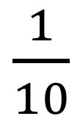
Le rabais est d’environ du prix initial.
$\frac{1}{10}$
VRAI OU FAUX ?

Slide 8
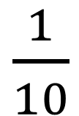
Correction
$\frac{1}{10}$
du prix initial est égal à 16 € car 160 ÷ 10 = 16.
La réduction est égale à 160 – 129 = 31 €.
Donc l’affirmation est FAUSSE.

Slide 9

Polo place 100 € sur un livret d’épargne au taux d’intérêt annuel de 1 %.
S’il ne touche pas cette somme, combien y aura-t-il d’argent au bout d’un an ?

Slide 10
Correction
1 % de 100 € est égal à 1 €.
Au bout d’un an, il disposera
donc de 101 €.

